Slide 1
Notas Música 3° Medio NM3
Prof. Claudia Coñuecar Vejar

Slide 2
Plan de Continuidad
Los estudiantes que se encuentran en el Plan de Continuidad son aquellos que han cumplido el 50% de entregas de sus tareas.

Slide 3
Asignación de notas
1° Unidad: 5 Trabajos
Guía 1 Audición Musical
PPT Integrante Música
PPT 2 Música y Cuerpo
PPT 3 Influencia Música
PPT 4 Inteligencia Musical

Slide 4
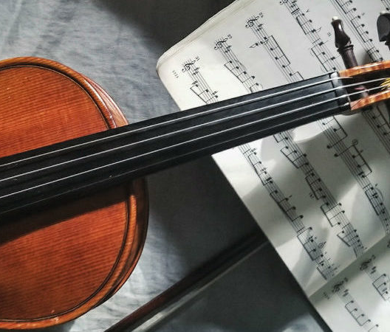
2° Unidad: 6 Trabajos
PPT 5 Nueva Trova
PPT 6 Nueva Trova Argentina
PPT 7 Nueva Trova Chile
PPT 8 N. V. Víctor Jara
PPT 9: N.V. Quilapayún
PPT 10: N. V. Inti Illimani

Slide 5
Cantidad de Tareas entregadas y relación de notas
1° Unidad
5 Trabajos 7.0
4 Trabajos 6,5
3 Trabajos 5,5
2 Trabajos 5,0

Slide 6
2° Unidad:
6 Trabajos 7.0
5 Trabajos 6,5
4 Trabajos 6,0
3 Trabajos 5,5
2 Trabajos 4,5

Slide 7
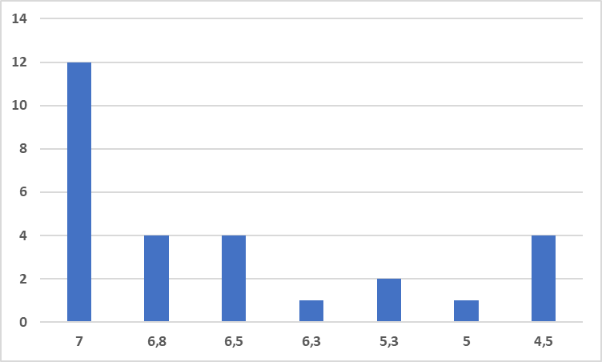
Notas Música 3° Medio NM3

